Slide 1


CHÀO MỪNG QUÝ THẦY CÔ
VỀ DỰ GIỜ THĂM LỚP
Môn Tiếng Việt lớp 1
Bài 71: ƯƠC ƯƠT ( Tiết 1)
(Bộ sách kết nối tri thức)
Giáo viên: Nguyễn Thị Thu Hồng
Lớp : 1A2
Trường: Tiểu học Hưng Đạo

Slide 2

Khởi động

Slide 3


Bài
71
ươc ươt
S/154

Slide 4
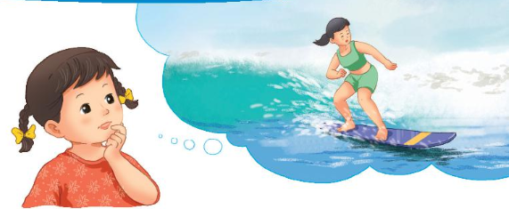

1
Nhận biết
Hà ước được lướt sóng biển.
ước
ướt

Slide 5
2
Đọc
ươc
ươt
đ
ươc
được

Slide 6
ươc
ươt
2
Đọc
ươc
đ
được
bước
lược
ngược
nước
lướt
lượt
mướt
mượt

Slide 7


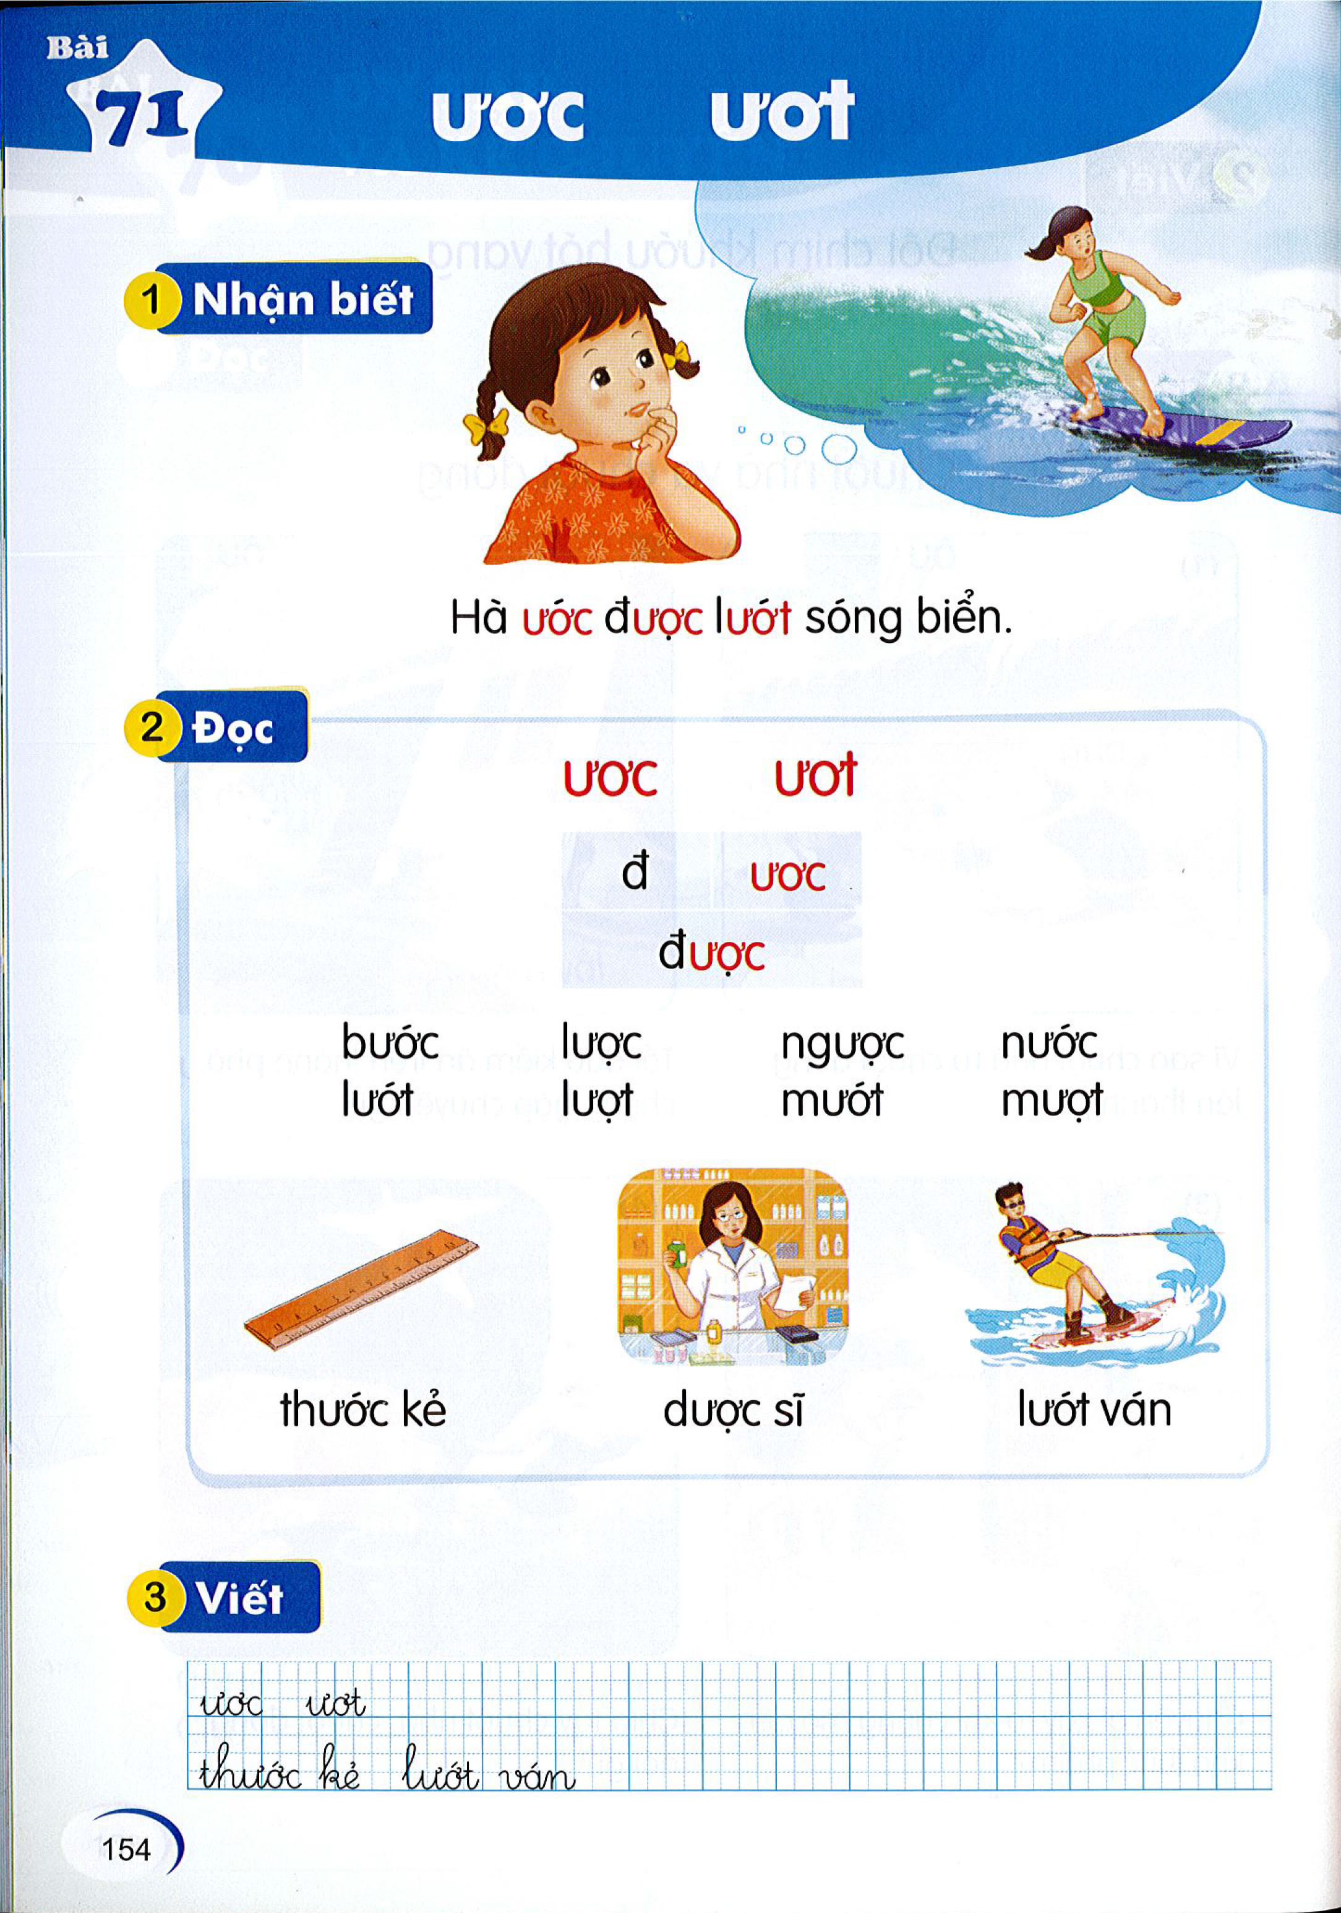
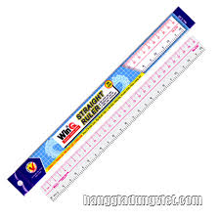
Nối tranh với các từ sau
2
Đọc
lướt ván
dược sĩ
thước kẻ

Slide 8

ươc
ươt
2
Đọc
ươc
đ
được
bước
lược
ngược
nước
lướt
lược
mướt
mượt
thước kẻ
dược sĩ
lướt ván

Slide 9
2. Đọc
Mình cùng thi tài nhé
Hãy sắp xếp từ có vần ươc vào cột và đọc từ đó
Hãy sắp xếp từ có vần ươt vào cột và đọc từ đó

Slide 10



2
Đọc
ươt
ươc
Chiếc lược
Lướt thướt
Non nước
Xanh mướt
Cá cược
Đi phượt
Rước đèn
Vượt cạn

Slide 11

3
Viết

Slide 12

3
Viết

Slide 13

κưϐ
κưϐ
lưė
lưė

